Slide 1
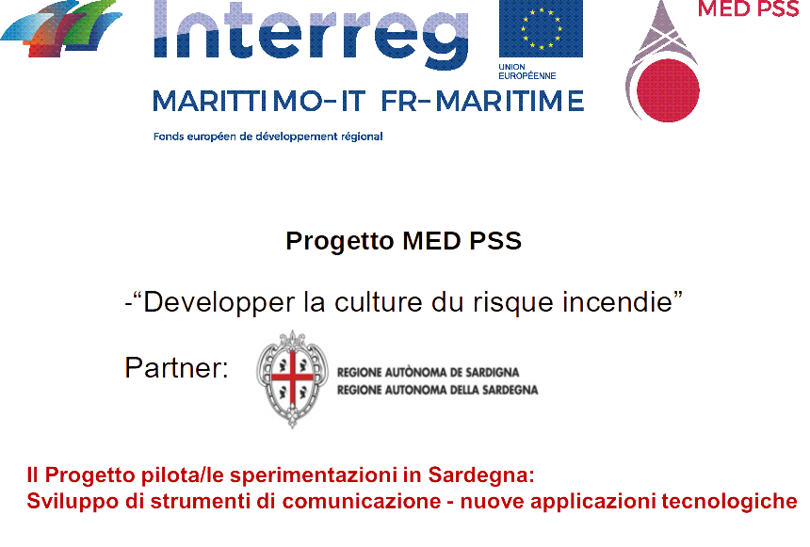

Slide 2
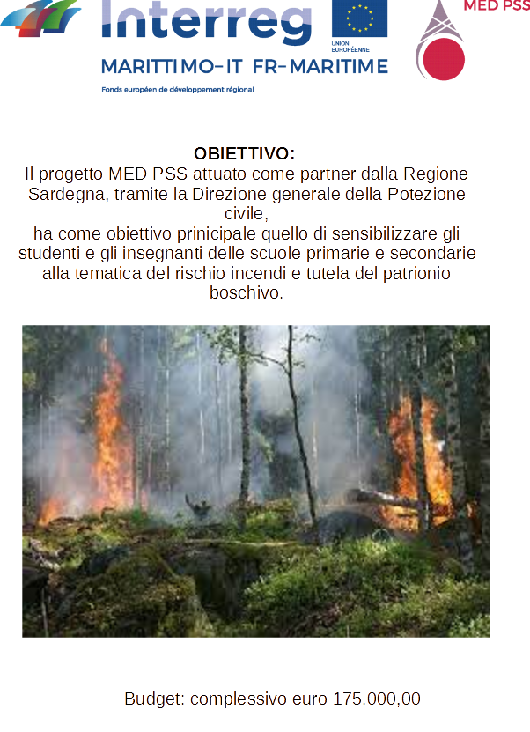

Slide 4
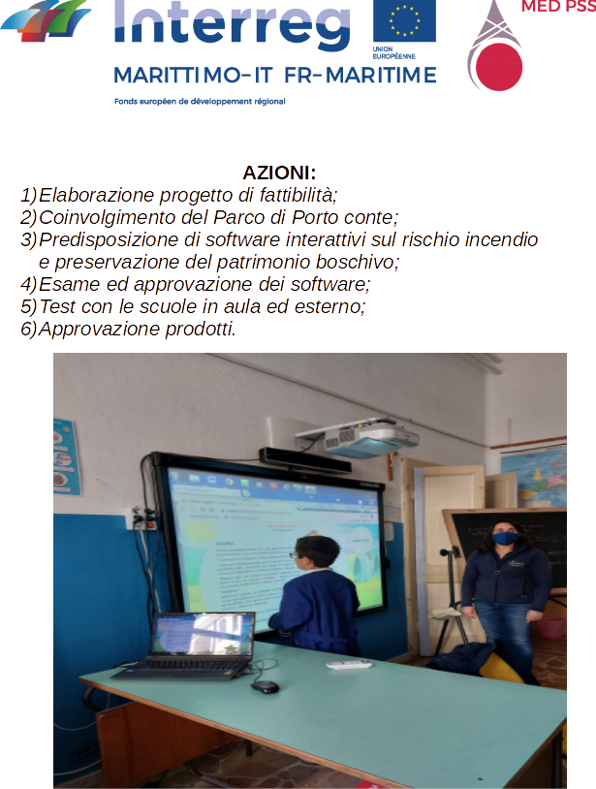

Slide 6
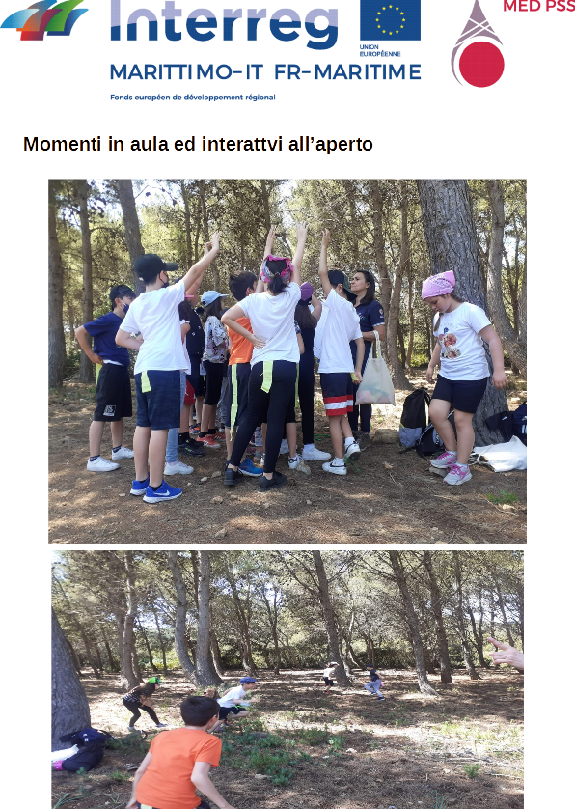

Slide 8
Si ringrazia Laura Carlon ed Elsa Bardi Assante per il loro impegno e gentilezza.
Un grazie anche a Teresa, Donatella, Paolo, Silvia: gruppo di lavoro Ras Med Pss.

